Slide 1
MUSE BBCRM
本週修改與優化週報
期間：2026/05/25 – 2026/05/29｜對象：主管與非技術團隊
51
3,110+
5/28
PPTX
個主要檔案調整
行新增內容
完成多輪驗證
含實際畫面截圖
資料來源：本週專案工作區改動、QA 報告與 2026/05/28 實測截圖。

Slide 2
一頁看懂本週成果
重點放在使用者感受到的改善，不列複雜技術細節。
對話工作台更完整
回覆效率提升
客服可在同一畫面看對話、客戶狀態、AI 建議與快速回覆，操作更集中。
預存語錄可搜尋、插入並帶入圖片，減少重複打字與回覆落差。
主管視角更清楚
即時同步修補
儀表板補強角色檢查與資料範圍，降低一般人看到主管統計的風險。
訊息送出、結案、待辦新增後，其他畫面可更快更新，減少手動刷新。
整體判斷
功能面已有明顯進展；但權限、AI 分析落地與庫存連線仍需收尾後再視為可正式上線。

Slide 3
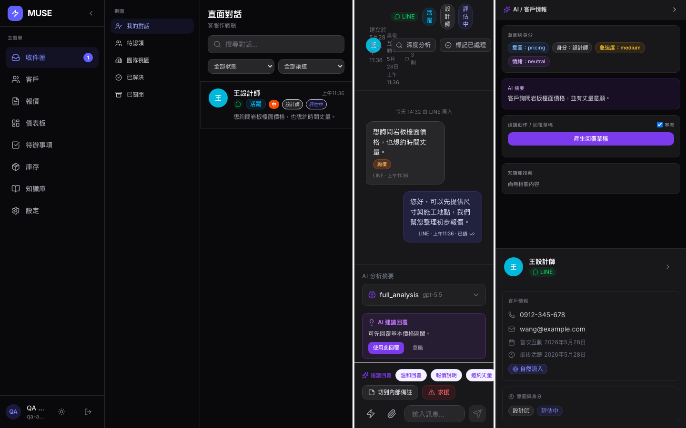
實際畫面 1｜對話工作台整合
畫面證據：客服能同時看到對話內容、客戶身份、AI 摘要與建議回覆。
本週改善重點
● 把客戶狀態、意圖與摘要集中在右側，不必切換多個頁面。
● 回覆草稿與建議動作更靠近輸入區，降低客服漏看機率。
● 畫面已提供深色與淺色檢視，便於後續整理成正式操作介面。

Slide 4
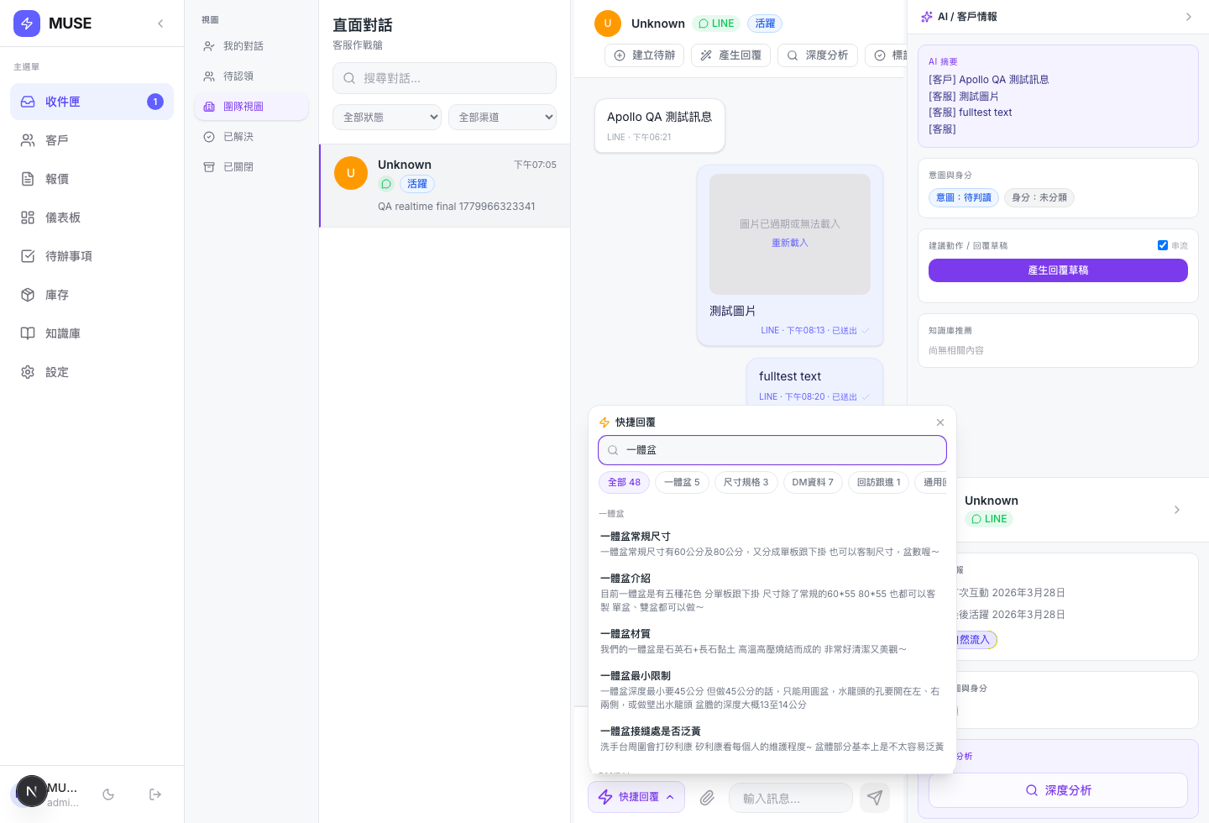
實際畫面 2｜快速回覆與圖片輔助
畫面證據：預存語錄彈窗可搜尋、分類，並能帶入圖片與標準回覆。
對業務的價值
● 常用話術集中管理，降低新人訓練成本。
● 詢價、尺寸、材質說明可更快回覆。
● 後續可擴充成「一鍵文字 + 圖片」完整話術包。

Slide 5
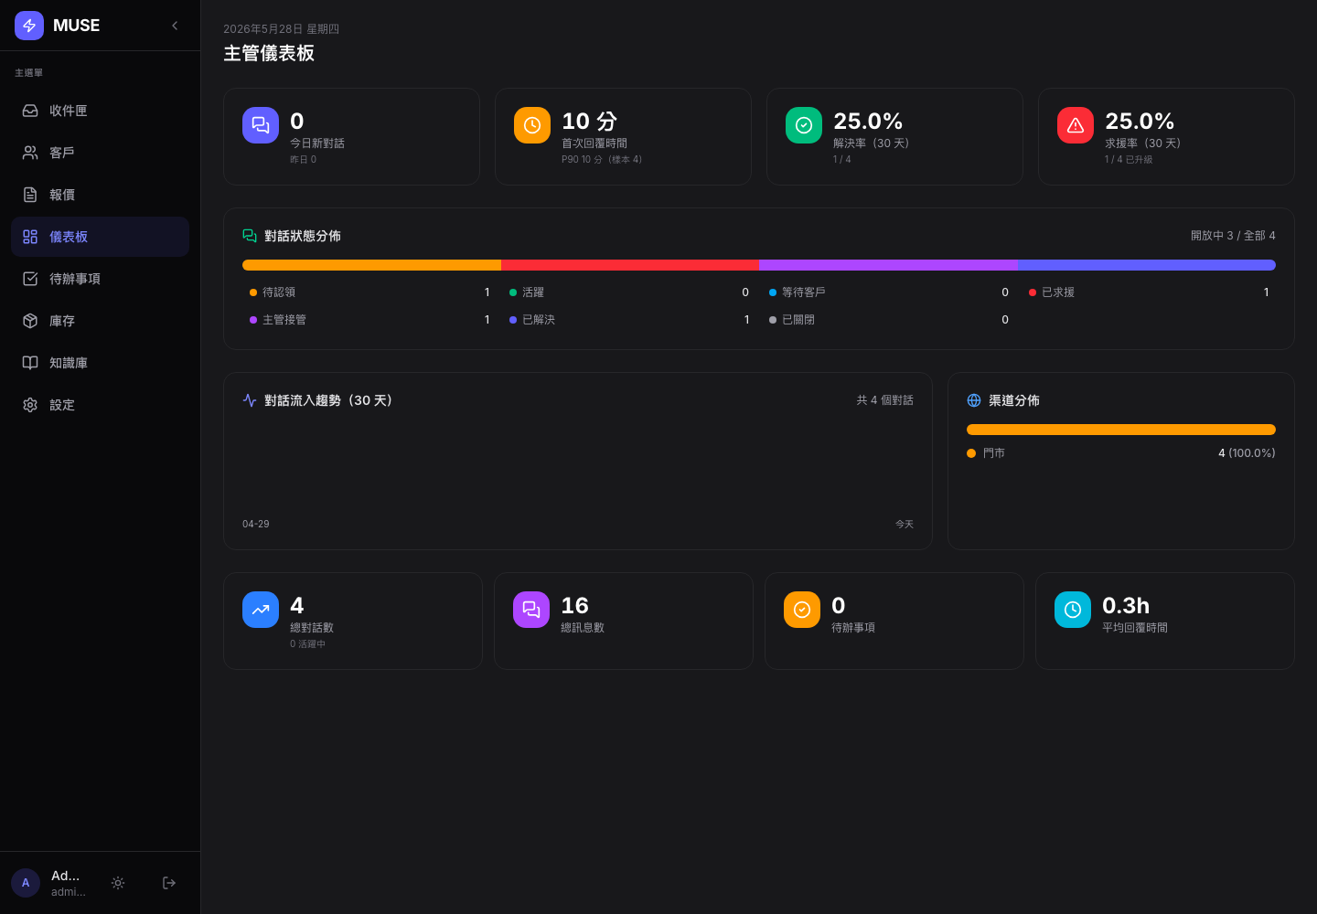
實際畫面 3｜主管儀表板與權限修補
畫面證據：主管頁面已被列入角色檢查與 QA 範圍。
為什麼重要
● 主管統計不應被一般帳號看到。
● 本週已針對儀表板與側欄做修補。
● 仍需再跑完整權限回歸，確認每種角色看到的內容正確。

Slide 6
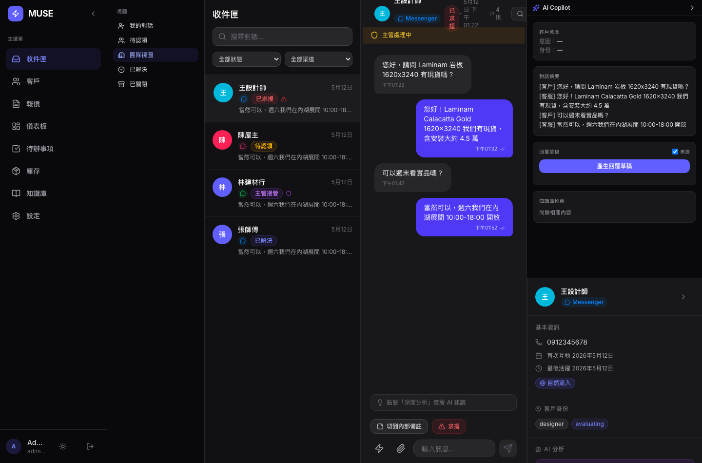
實際畫面 4｜AI 客戶情報與語氣分析
畫面證據：AI 區塊可顯示摘要、身份、急迫程度與回覆草稿；但仍需讓結果完全來自真實分析。
本週結論
● 介面入口與畫面呈現已具雛形。
● 後台測試與前端建置通過。
● 正式上線前，必須確認分析結果真的成功保存，不能只顯示暫時文字。

Slide 7
本週驗證結果
以主管可讀方式整理：哪些已通過、哪些仍要補。
已通過
前端檢查與正式打包
畫面可正常編譯，基本品質門檻通過。
已通過
後端重點測試
快速回覆、互動訊息、即時更新等重點測試多數通過。
需補強
權限邊界
曾發現一般帳號可看主管資料；已修補，需再跑完整驗證。
需補強
AI 分析保存
操作入口可見，但分析結果未完全確認能寫入並回到畫面。
阻擋項
庫存連線
庫存頁曾遇到外部服務無法連線，正式上線前需處理。

Slide 8
修改與優化分類
本週不是單一功能，而是把對話、權限、AI、測試一起往產品化推進。
客服對話
快速回覆
主管與權限
● 送出訊息後即時更新
● 支援回覆指定訊息
● 可顯示機器人互動按鈕
● 語錄搜尋與分類
● 圖片附件基礎能力
● 管理頁規劃擴充
● 主管統計加上角色檢查
● 側欄依角色過濾
● 降低資料誤看的風險
AI 客戶情報
穩定性
● 接入新的分析來源選項
● 語氣／急迫程度檢查
● 補上成本與失敗風險提醒
● 即時通知修補
● 測試報告與截圖留證
● 部署前風險清單更清楚

Slide 9
下週建議安排
先收斂風險，再安排正式展示或部署。
1
權限完整回歸
2
AI 分析閉環
用管理員、主管、一般人三種身份重新驗證頁面與資料。
確認點擊分析後，結果能保存、能回到畫面、失敗時有提示。
3
庫存服務連線
4
快速回覆管理補齊
確認庫存來源可用；若不可用，頁面要有友善提示。
補上圖片、類型、關鍵字管理，讓營運可自行維護話術。
5
整理上線包
移除測試暫存檔與敏感本機檔案，再進入部署流程。

Slide 10
截圖與報告來源
方便主管追溯本週證據。
• qa-output-17/ui-cockpit/inbox-cockpit.png
• qa-output-17/tunnel-deploy/quick-replies-dropdown-open.png
• qa-output-17/rbac-ui/admin-dashboard.png
• qa-output-17/screenshots-ai-tone/08-inbox-after-deep-analysis.png
• qa-output-17/QA_REPORT_17.md
• qa-output-17/RBAC_QA_REPORT_17.md
• qa-output-17/REALTIME_UPDATE_FIX_REPORT.md
• qa-output-17/AI_TONE_ANALYSIS_QA_REPORT.md
備註：本週 Git 已提交紀錄為空；本週報依照目前工作區改動、5/28 QA 留證與實際畫面截圖統整。

Slide 11
功能截圖附錄
全功能畫面截圖
以下將 BBCRM 主要功能逐一放入簡報，方便主管快速瀏覽目前產品覆蓋範圍。
01. 登入頁
02. 主管儀表板
03. 對話收件匣
04. 對話工作台強化版
05. 發送訊息
06. 內部備註
07. 預存語錄
08. 求援／升級
09. 標記已解決
10. 篩選與搜尋
11. 客戶管理
12. 客戶詳情
13. 報價管理
14. 待辦事項
15. 庫存管理
16. 知識庫
17. 系統設定
18. 快速回覆管理
19. AI 客戶情報
20. 機器人互動訊息
21. 即時更新驗證

Slide 12
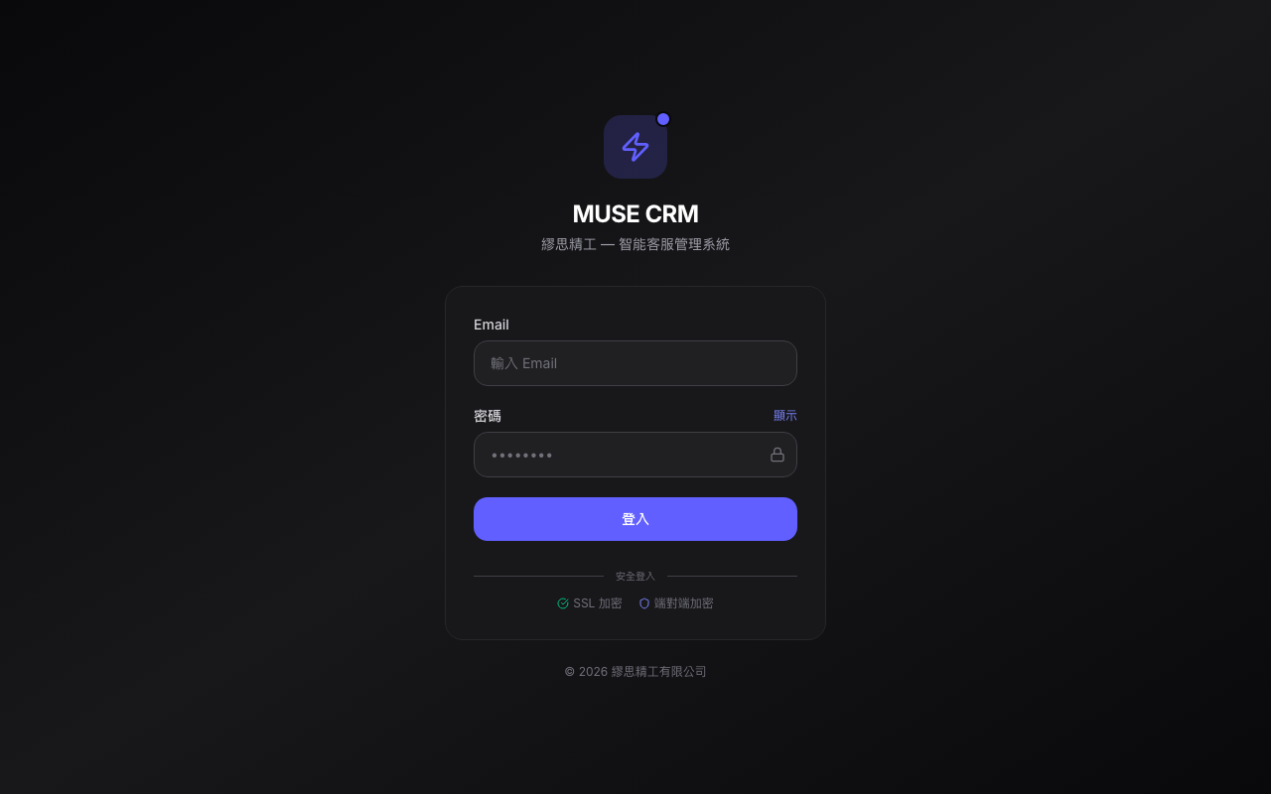
功能截圖 01｜登入頁
帳號登入入口，含顯示密碼與忘記密碼提示。
畫面說明
帳號登入入口，含顯示密碼與忘記密碼提示。
對營運的價值
使用者進入系統的第一步。
截圖來源：qa-output-17/login-console-production.png

Slide 13
功能截圖 02｜主管儀表板
集中查看客戶、對話、處理速度與待辦狀態。
畫面說明
集中查看客戶、對話、處理速度與待辦狀態。
對營運的價值
主管用來掌握整體營運狀況。
截圖來源：qa-output-17/rbac-ui/admin-dashboard.png

Slide 14
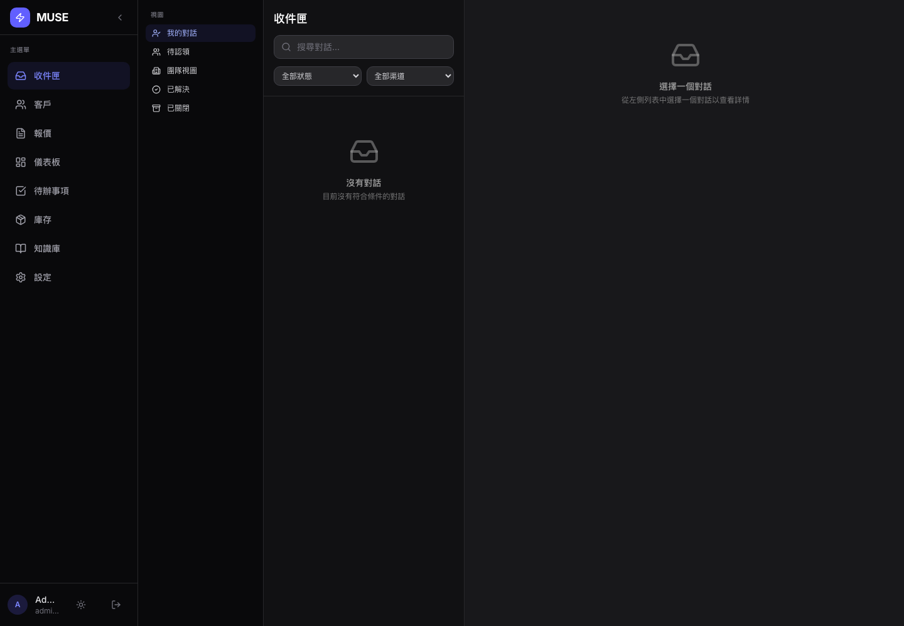
功能截圖 03｜對話收件匣
客服主要工作台：對話列表、訊息內容、客戶情報同頁呈現。
畫面說明
客服主要工作台：對話列表、訊息內容、客戶情報同頁呈現。
對營運的價值
日常客服回覆與追蹤的核心。
截圖來源：qa-output-17/rbac-ui/admin-inbox.png

Slide 15
功能截圖 04｜對話工作台強化版
右側整合客戶摘要、意圖與 AI 建議。
畫面說明
右側整合客戶摘要、意圖與 AI 建議。
對營運的價值
減少客服切頁查資料。
截圖來源：qa-output-17/ui-cockpit/inbox-cockpit.png

Slide 16
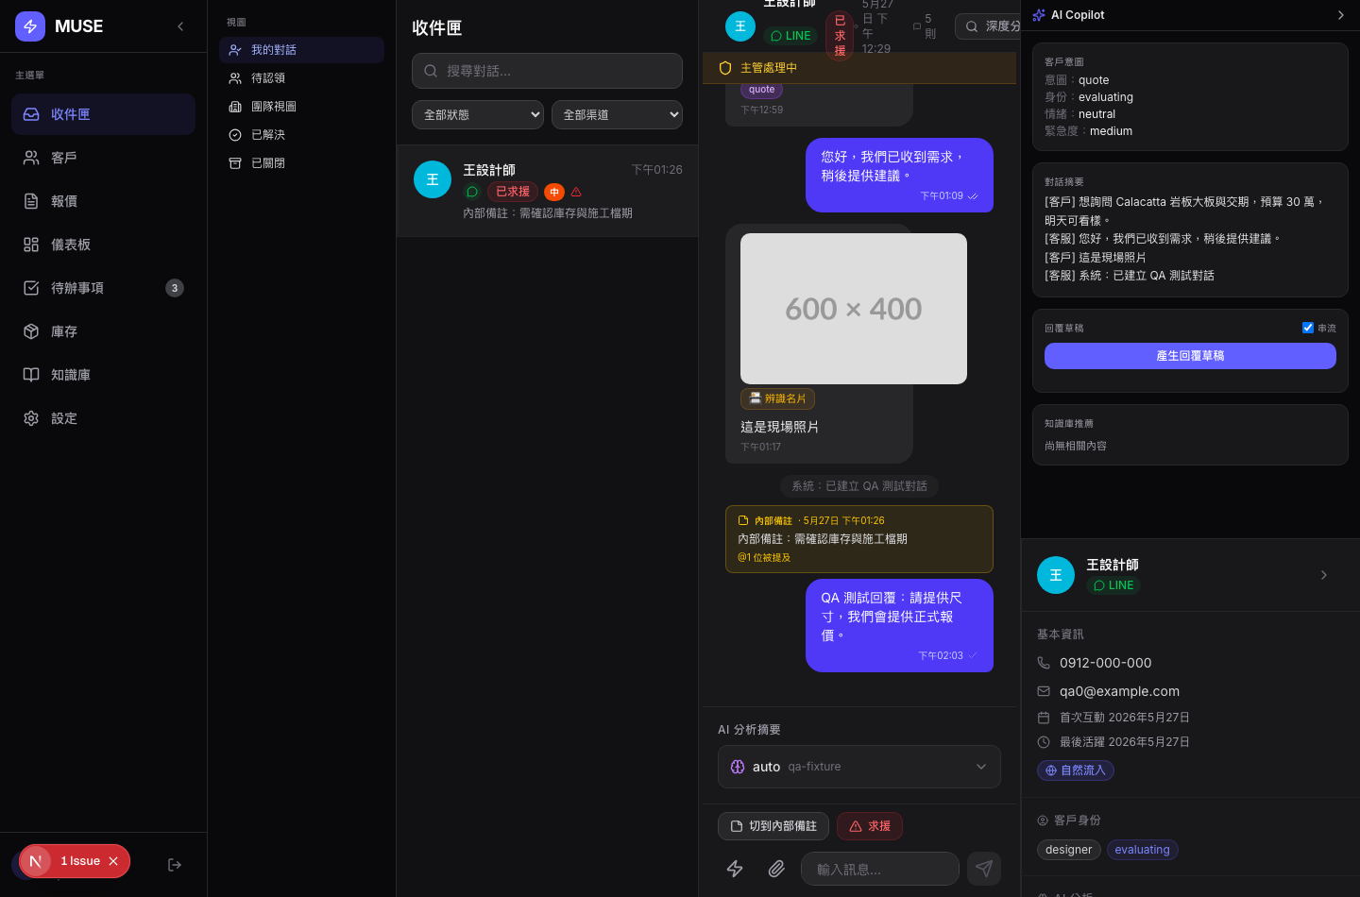
功能截圖 05｜發送訊息
直接在對話中回覆客戶並留下紀錄。
畫面說明
直接在對話中回覆客戶並留下紀錄。
對營運的價值
確認客服回覆流程可操作。
截圖來源：qa-output-17/screenshots/02-send.png

Slide 17
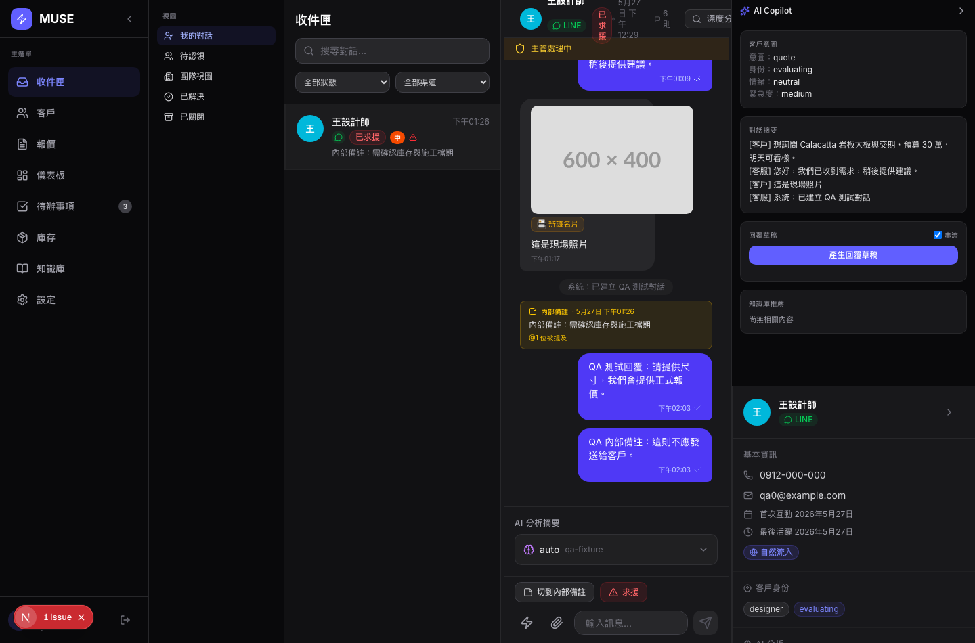
功能截圖 06｜內部備註
客服可在對話中留下只給內部看的備註。
畫面說明
客服可在對話中留下只給內部看的備註。
對營運的價值
避免內部提醒誤發給客戶。
截圖來源：qa-output-17/screenshots/03-internal-note.png

Slide 18
功能截圖 07｜預存語錄
快速插入常用回覆，並支援搜尋與分類。
畫面說明
快速插入常用回覆，並支援搜尋與分類。
對營運的價值
提升回覆速度與一致性。
截圖來源：qa-output-17/tunnel-deploy/quick-replies-dropdown-open.png

Slide 19
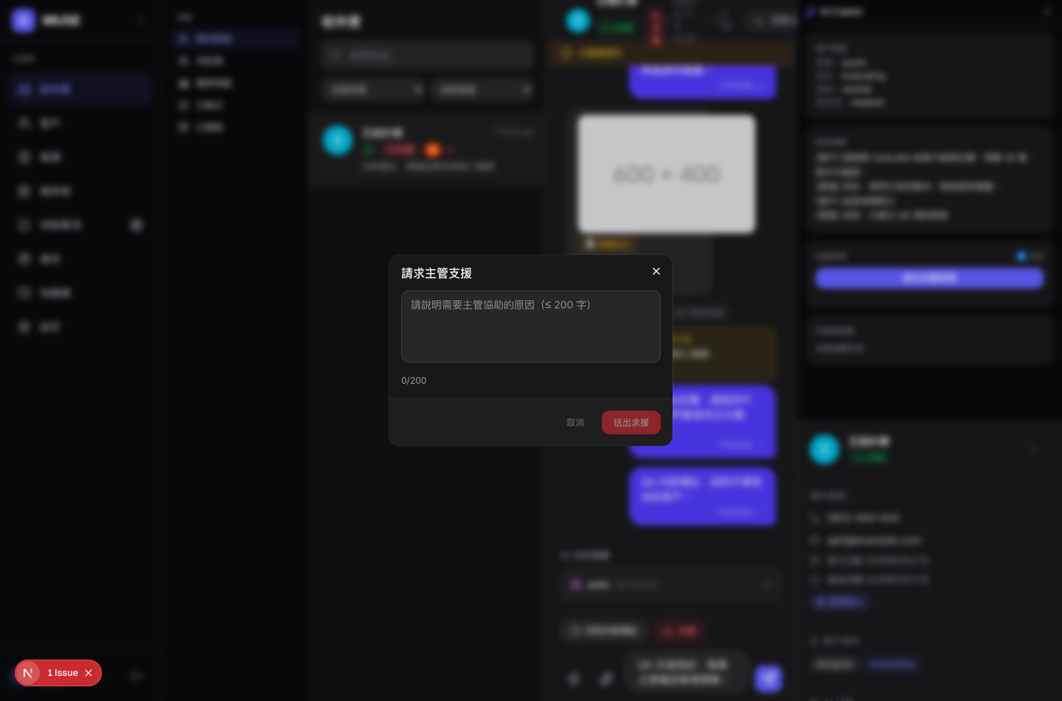
功能截圖 08｜求援／升級
客服遇到需要主管協助的情況可求援。
畫面說明
客服遇到需要主管協助的情況可求援。
對營運的價值
讓高風險或高價值客戶更快被主管看見。
截圖來源：qa-output-17/screenshots/05-escalation.png

Slide 20
功能截圖 09｜標記已解決
完成服務後可將對話標記為已解決。
畫面說明
完成服務後可將對話標記為已解決。
對營運的價值
利於後續追蹤處理進度。
截圖來源：qa-output-17/screenshots/06-resolve.png

Slide 21
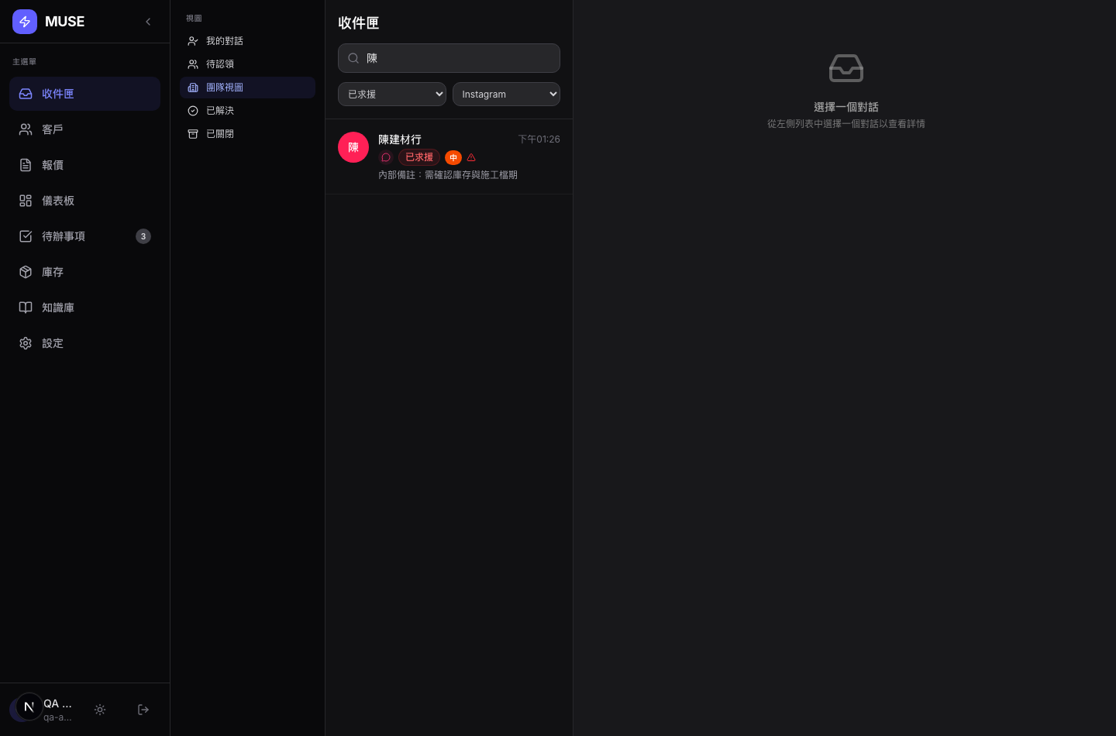
功能截圖 10｜篩選與搜尋
依狀態、渠道、關鍵字找到指定對話。
畫面說明
依狀態、渠道、關鍵字找到指定對話。
對營運的價值
降低大量訊息中的查找成本。
截圖來源：qa-output-17/screenshots/07-filters.png

Slide 22
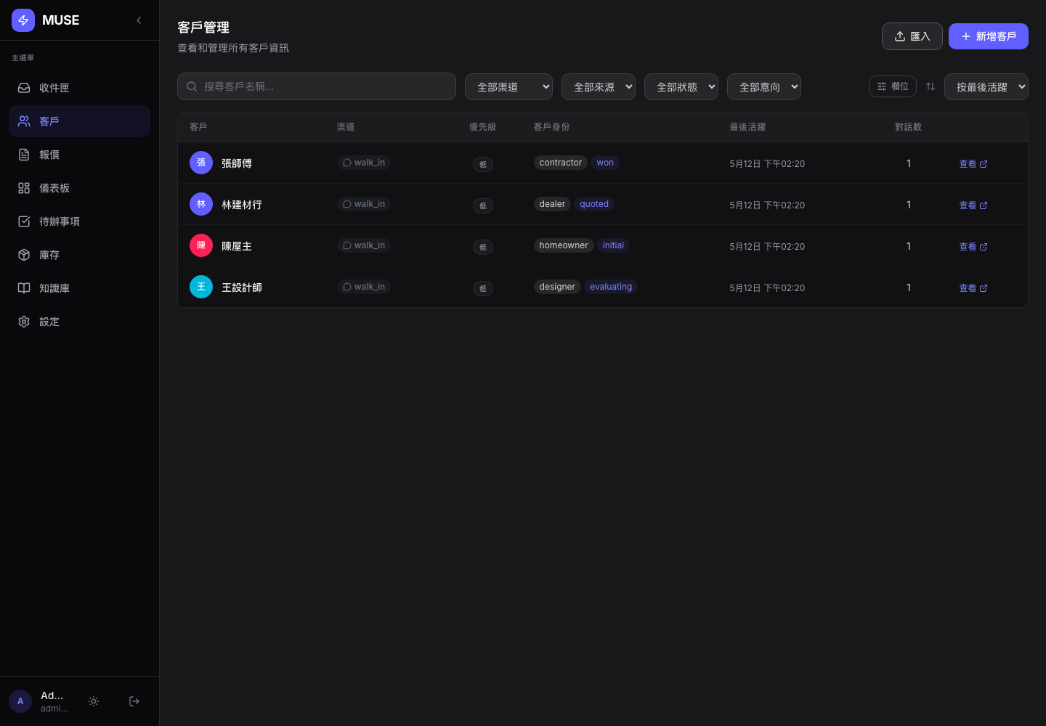
功能截圖 11｜客戶管理
查看客戶列表、來源與標籤。
畫面說明
查看客戶列表、來源與標籤。
對營運的價值
把對話轉成可管理的客戶資料。
截圖來源：qa-output-17/rbac-ui/admin-contacts.png

Slide 23
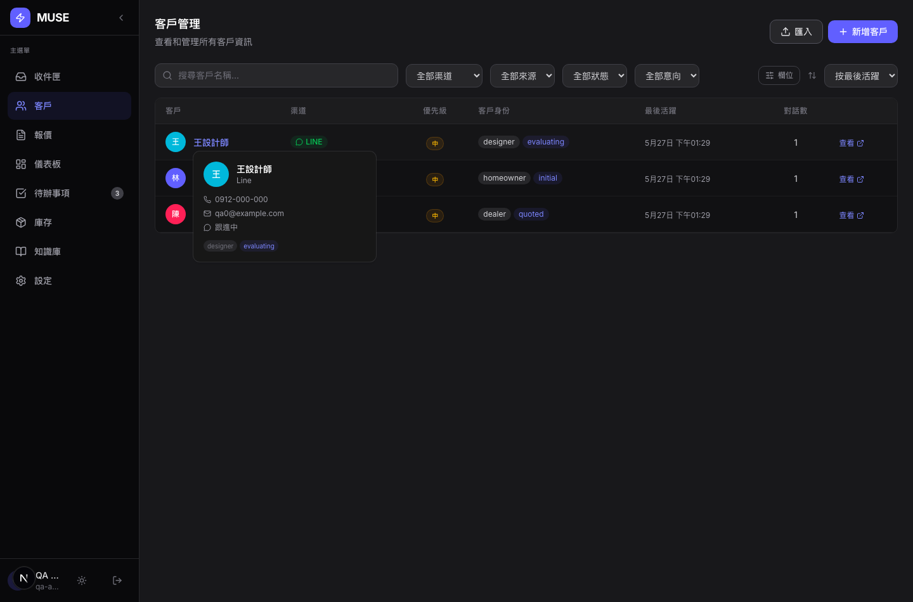
功能截圖 12｜客戶詳情
查看單一客戶的基本資料、歷史與關聯資訊。
畫面說明
查看單一客戶的基本資料、歷史與關聯資訊。
對營運的價值
支援更精準的跟進。
截圖來源：qa-output-17/screenshots/contact-王設計師.png

Slide 24
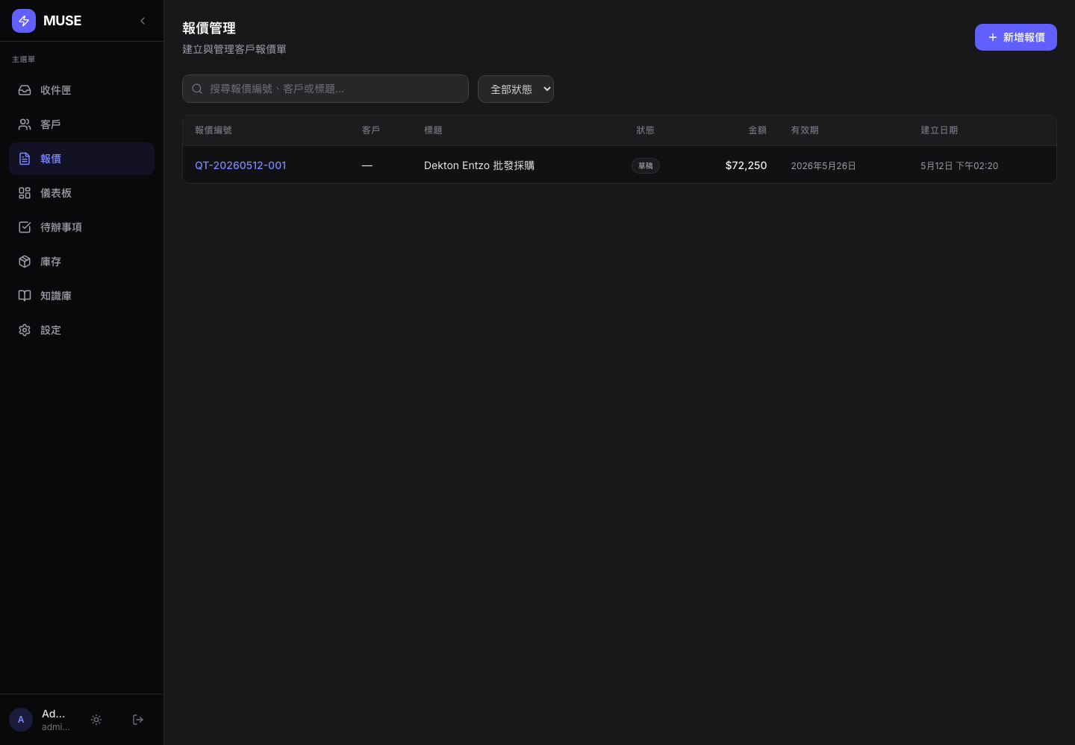
功能截圖 13｜報價管理
查看與管理報價相關資訊。
畫面說明
查看與管理報價相關資訊。
對營運的價值
銜接客服對話與商務報價。
截圖來源：qa-output-17/rbac-ui/admin-quotes.png

Slide 25
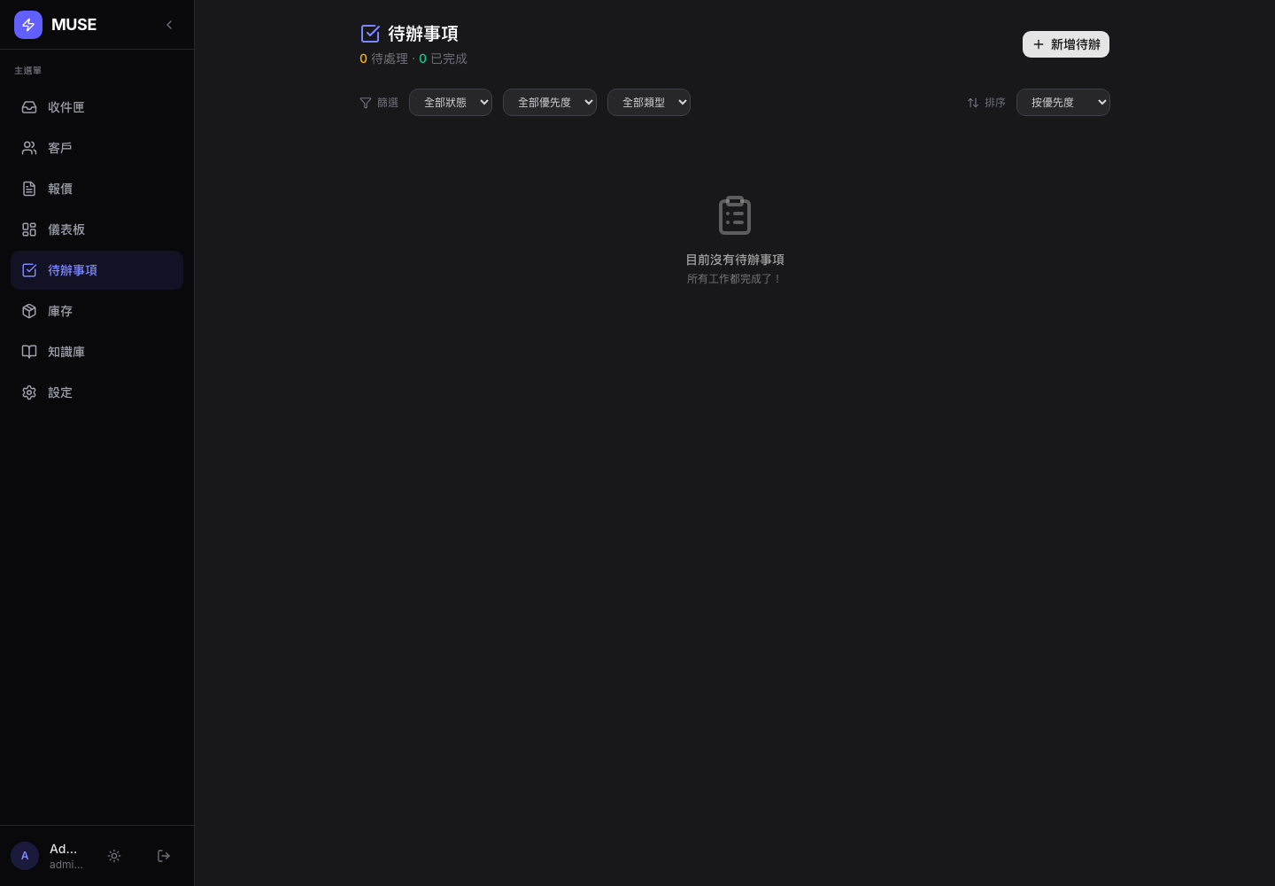
功能截圖 14｜待辦事項
集中管理需要後續處理的任務。
畫面說明
集中管理需要後續處理的任務。
對營運的價值
確保追蹤事項不漏接。
截圖來源：qa-output-17/rbac-ui/admin-actions.png

Slide 26
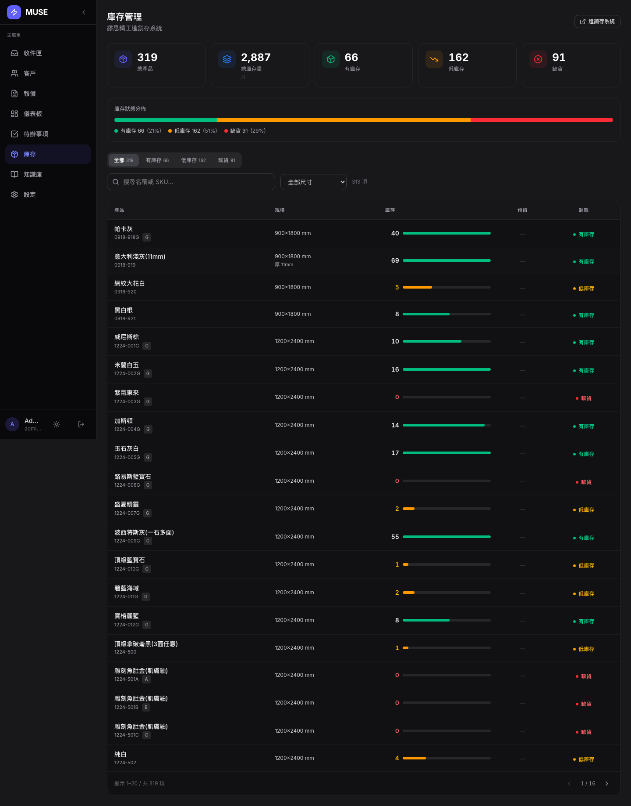
功能截圖 15｜庫存管理
查看商品與庫存相關資料。
畫面說明
查看商品與庫存相關資料。
對營運的價值
讓客服與報價時能參考庫存狀態。
截圖來源：qa-output-17/rbac-ui/admin-inventory.png

Slide 27
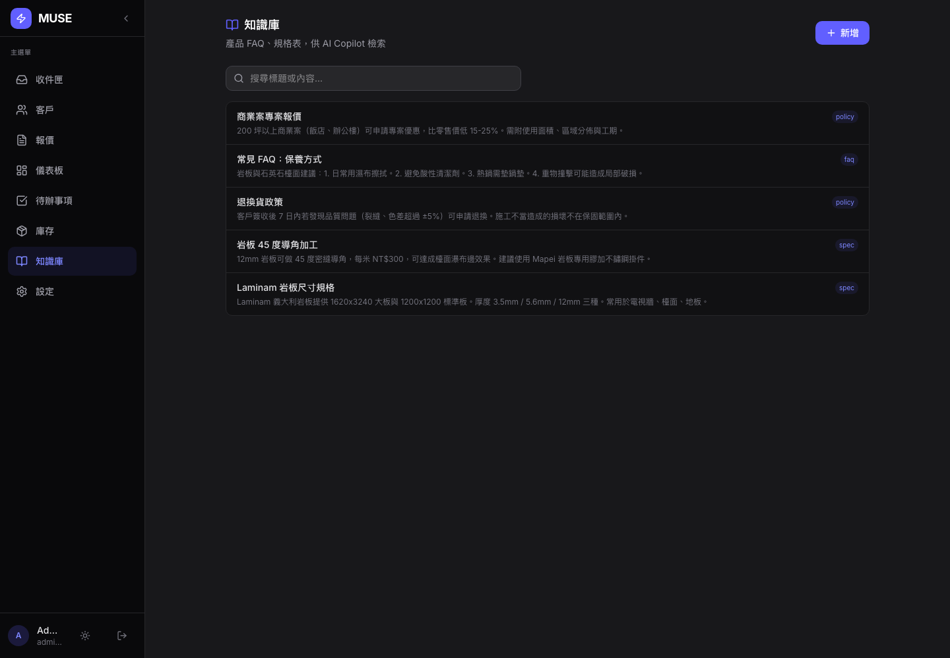
功能截圖 16｜知識庫
集中維護產品、材質、話術等知識內容。
畫面說明
集中維護產品、材質、話術等知識內容。
對營運的價值
讓 AI 與客服能有一致資訊來源。
截圖來源：qa-output-17/rbac-ui/admin-knowledge-base.png

Slide 28
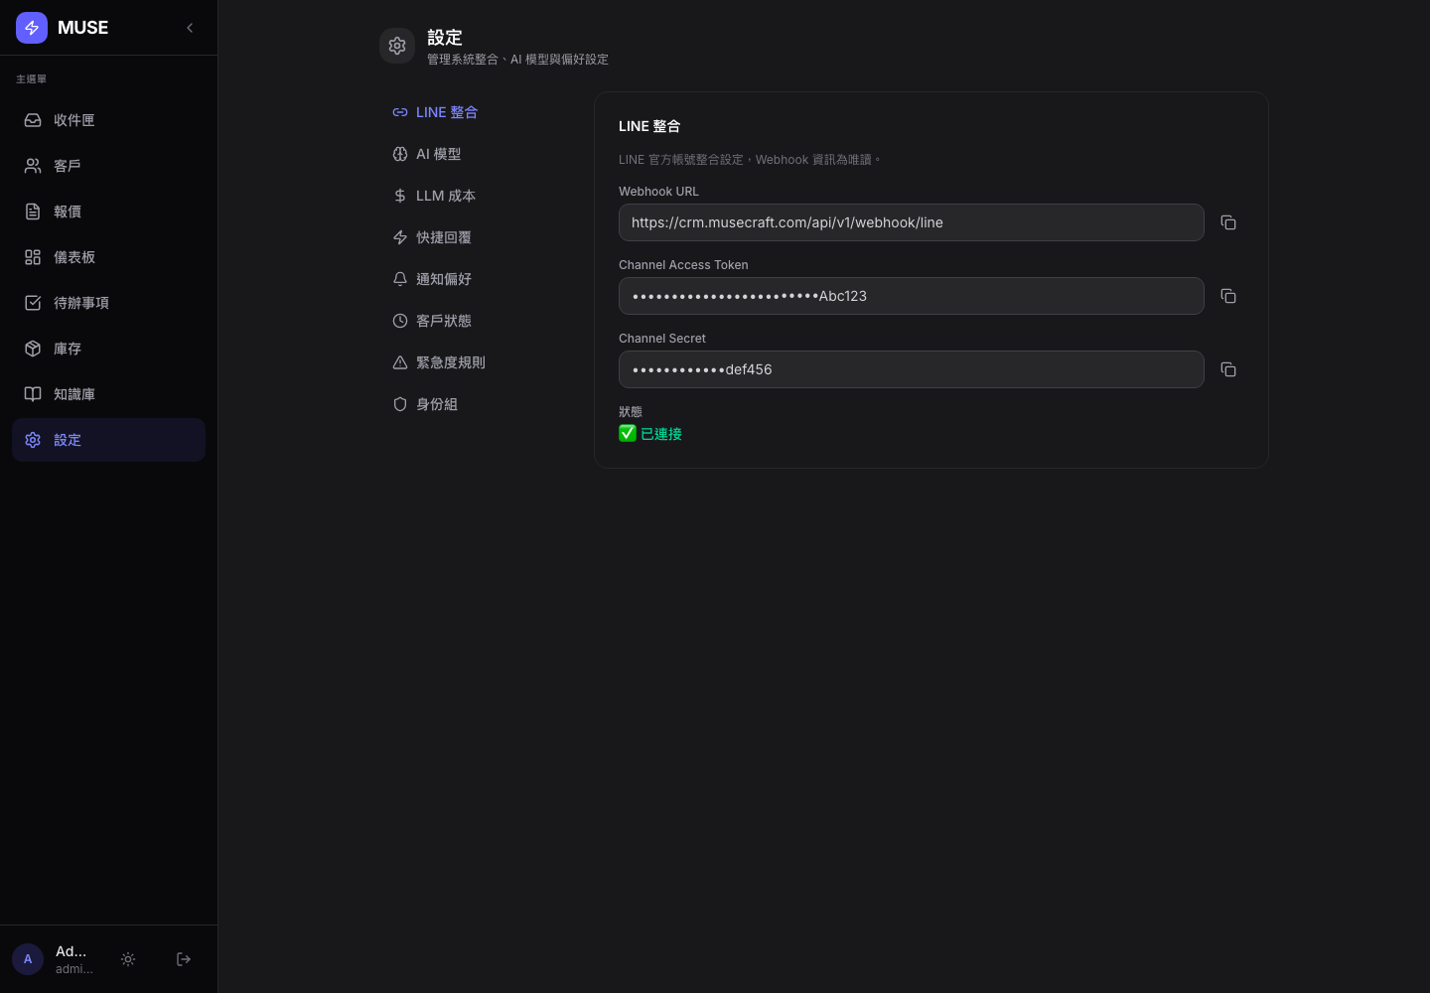
功能截圖 17｜系統設定
管理使用者、權限與系統相關設定。
畫面說明
管理使用者、權限與系統相關設定。
對營運的價值
管理端維護入口。
截圖來源：qa-output-17/rbac-ui/admin-settings.png

Slide 29
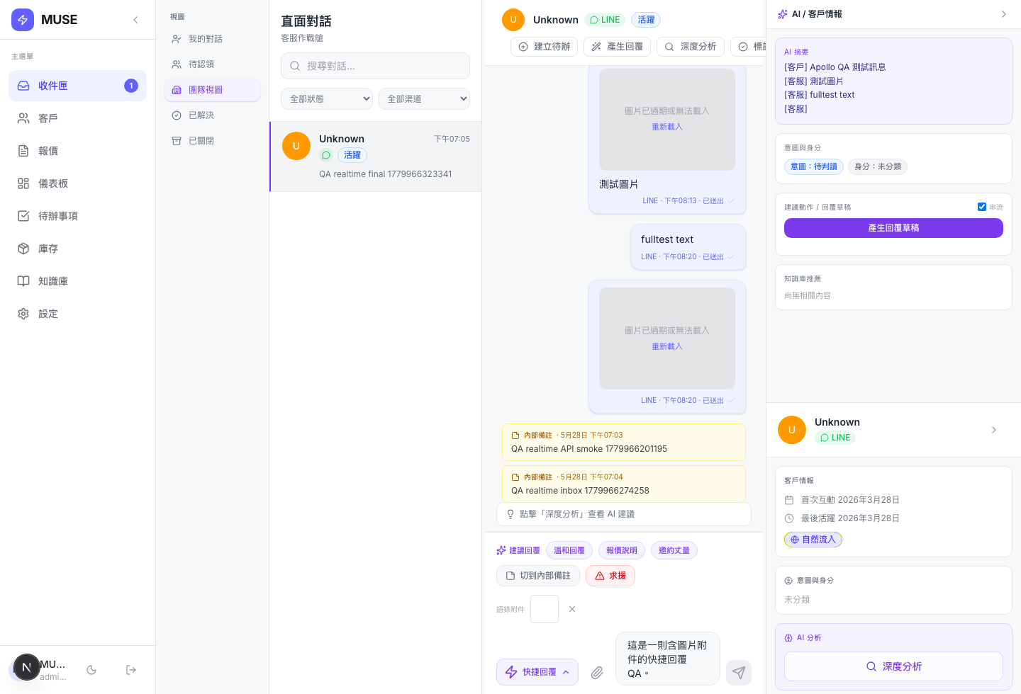
功能截圖 18｜快速回覆管理
設定頁可管理快捷回覆內容。
畫面說明
設定頁可管理快捷回覆內容。
對營運的價值
營運可維護常用話術。
截圖來源：qa-output-17/tunnel-deploy/quick-replies-ui-smoke.png

Slide 30
功能截圖 19｜AI 客戶情報
顯示客戶摘要、急迫程度與建議回覆。
畫面說明
顯示客戶摘要、急迫程度與建議回覆。
對營運的價值
協助客服判斷下一步。
截圖來源：qa-output-17/screenshots-ai-tone/08-inbox-after-deep-analysis.png

Slide 31
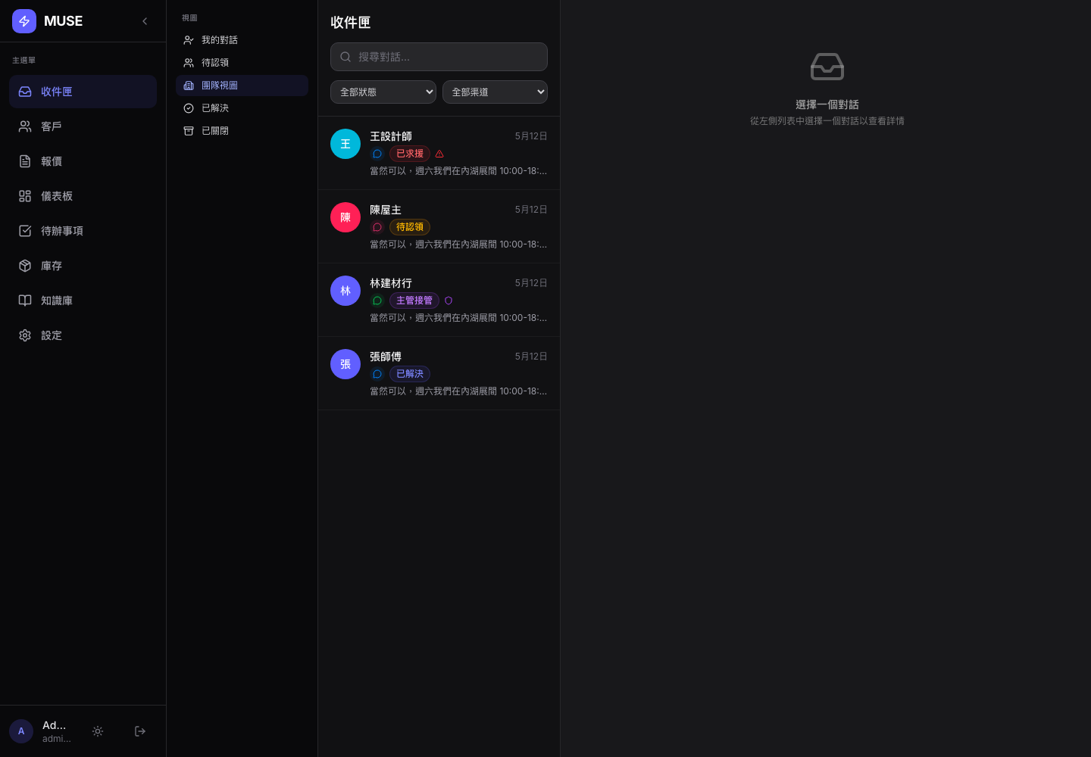
功能截圖 20｜機器人互動訊息
對話中可顯示 bot 按鈕與互動內容。
畫面說明
對話中可顯示 bot 按鈕與互動內容。
對營運的價值
保留 Telegram/機器人互動脈絡。
截圖來源：qa-output-17/bot-buttons-conversation-detail.png

Slide 32
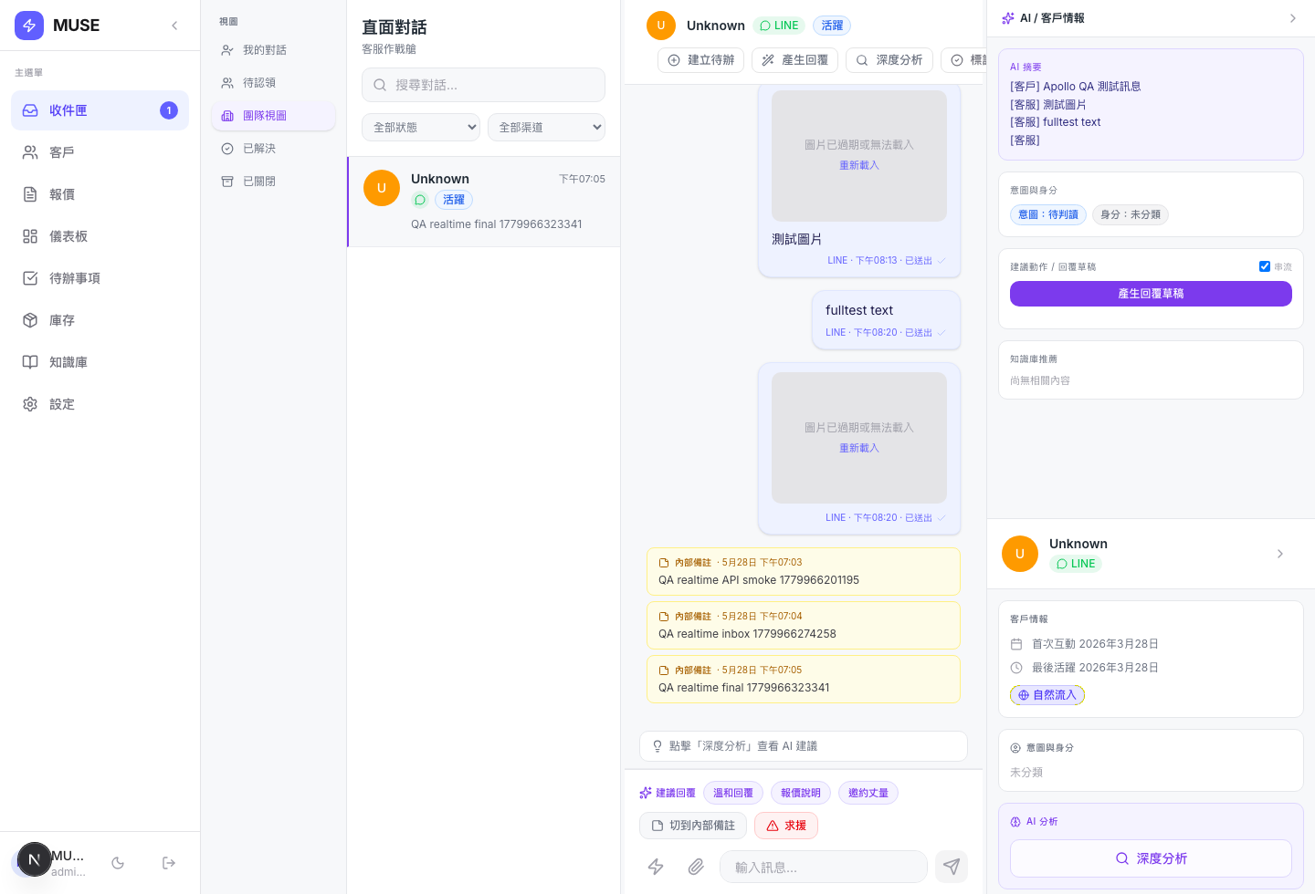
功能截圖 21｜即時更新驗證
不同畫面可接收新訊息更新，不必一直手動刷新。
畫面說明
不同畫面可接收新訊息更新，不必一直手動刷新。
對營運的價值
降低漏看新訊息的風險。
截圖來源：qa-output-17/tunnel-deploy/realtime-api-to-inbox-smoke-final.png

